Slide 1


PHÒNG GIÁO DỤC ĐÀO TẠO QUẬN LONG BIÊN
TRƯỜNG MẦM NON HOA HƯỚNG DƯƠNG
Lĩnh vực: Phát triển nhận thức
Đề tài: Tìm hiểu một số luật lệ giao thông
Giáo viên: Nguyễn Thị Dương
Lứa tuổi: MGN 4-5 tuổi

Slide 2
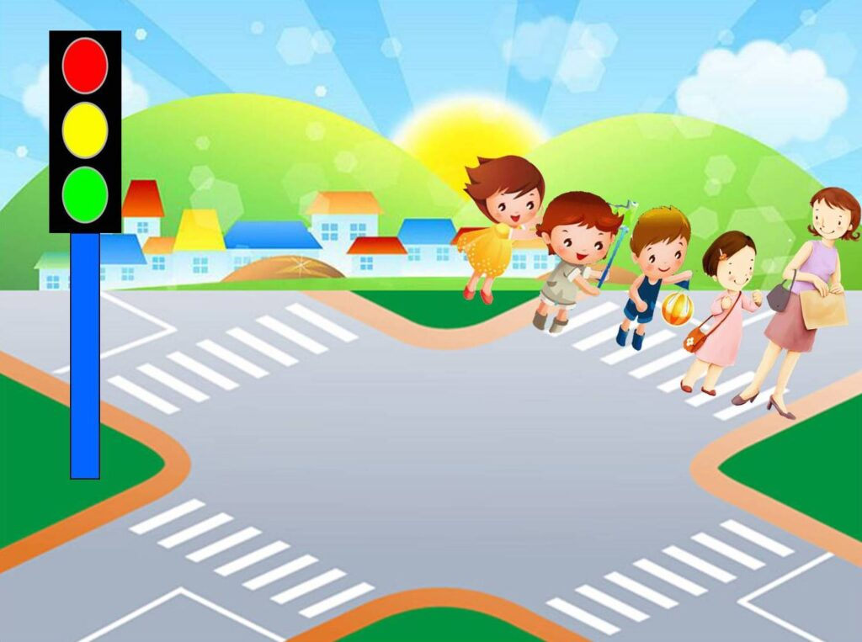
Hát: Em đi qua ngã tư đường phố

Slide 3

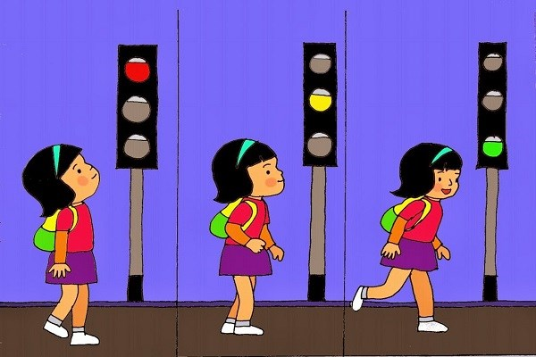

Slide 4
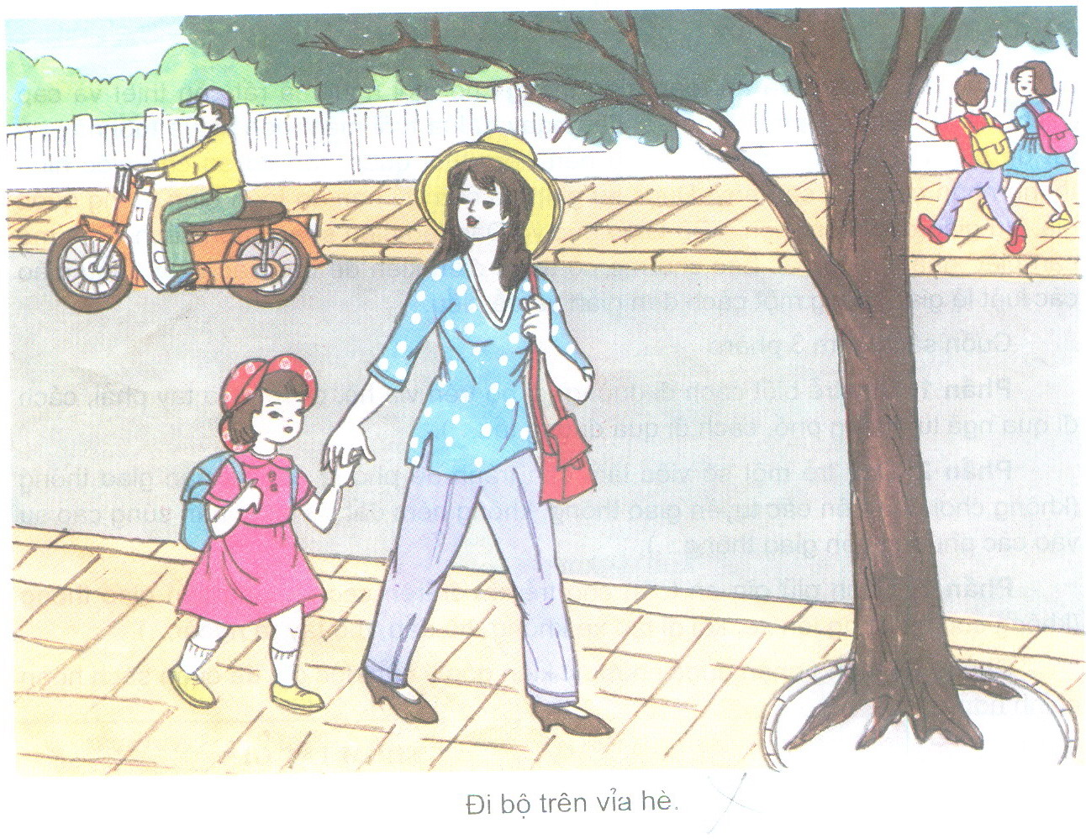

Slide 5
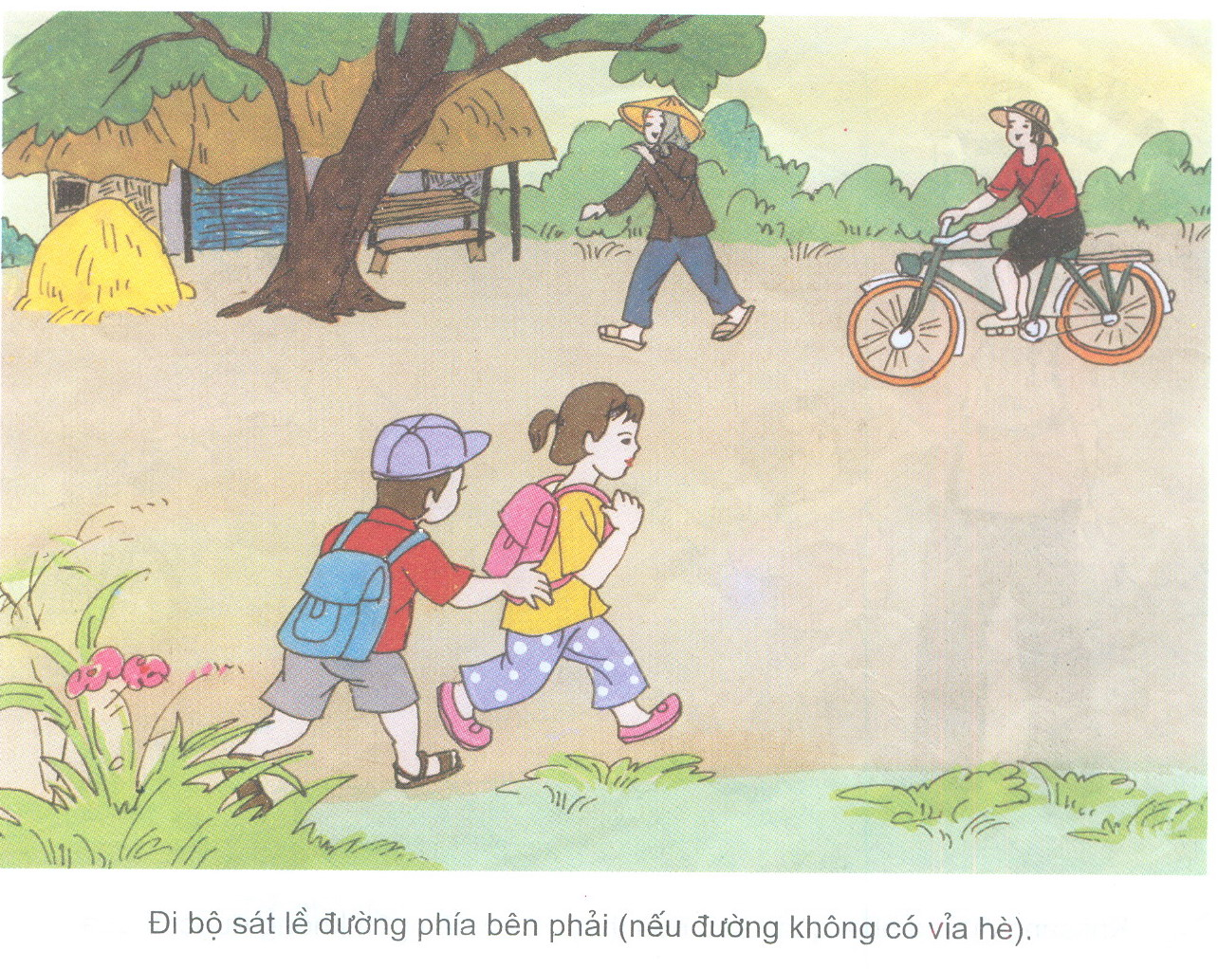

Slide 6
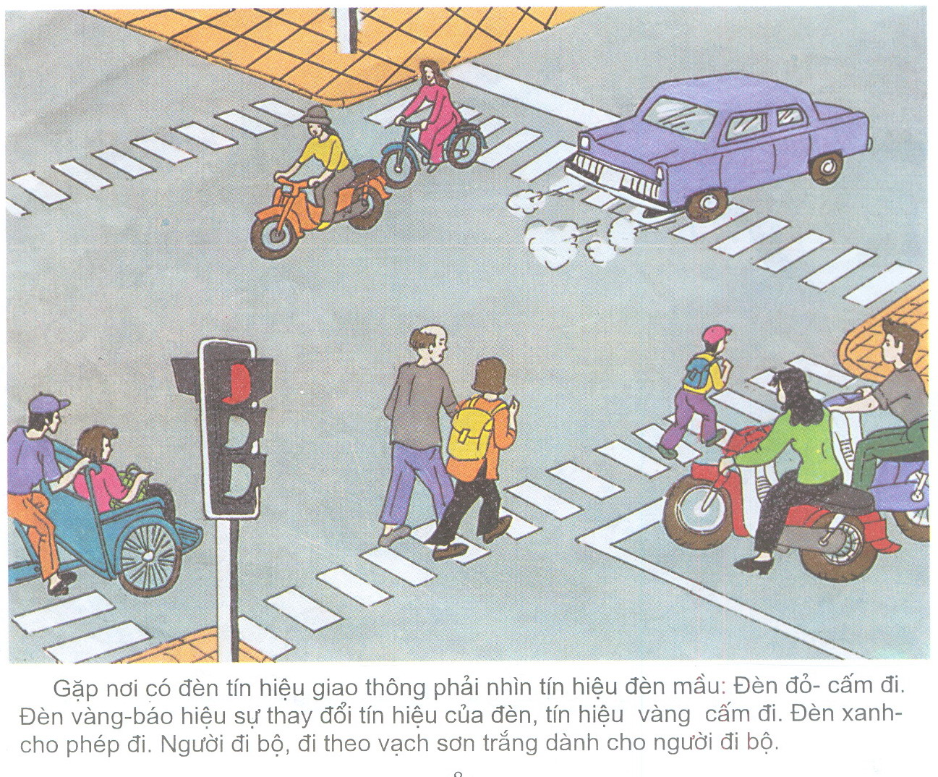

Slide 7
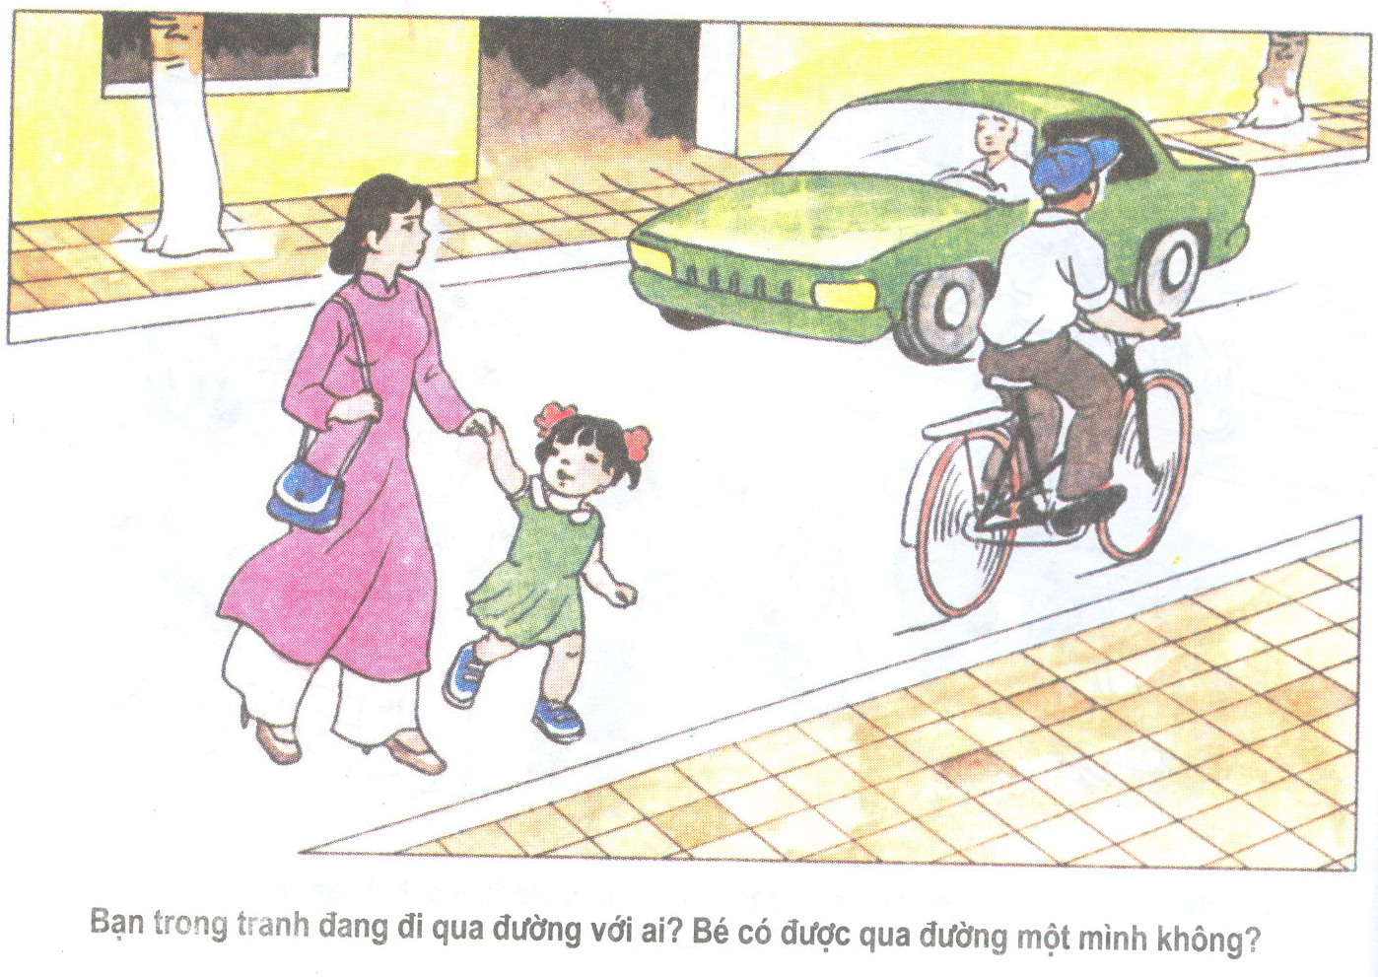

Slide 8
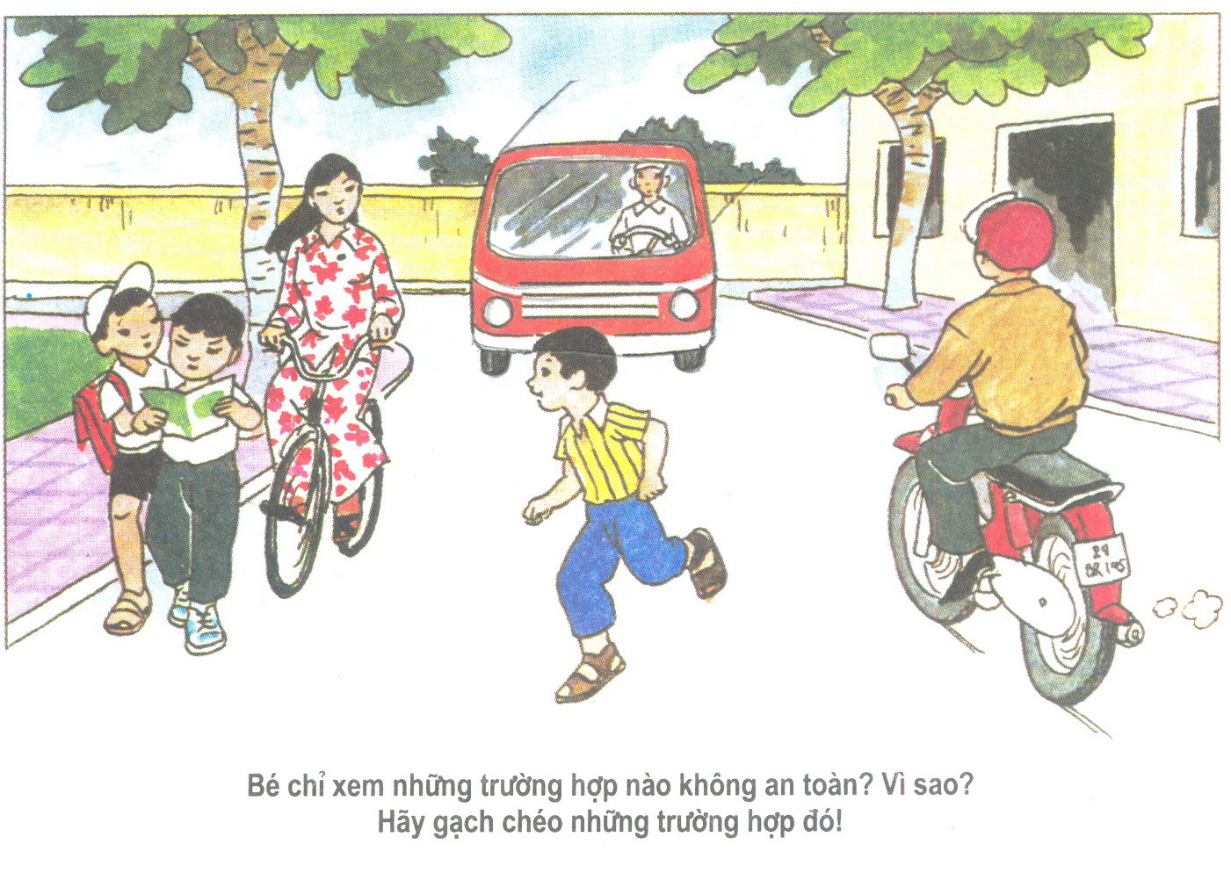

Slide 9
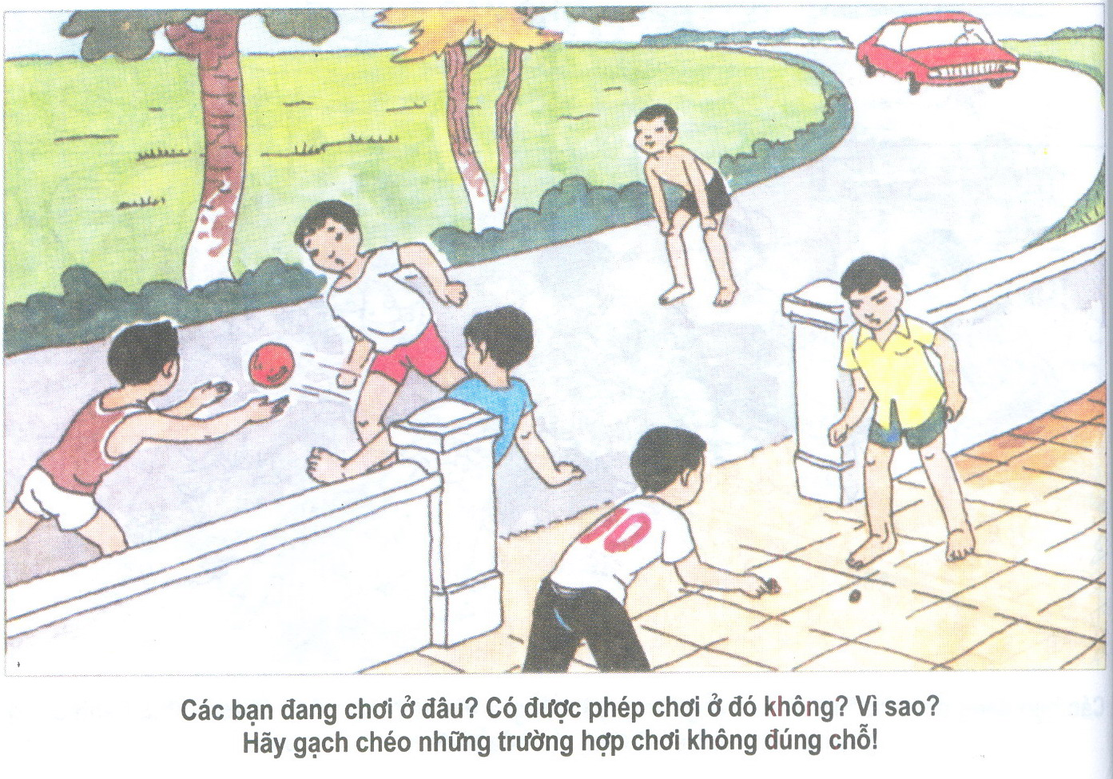

Slide 10
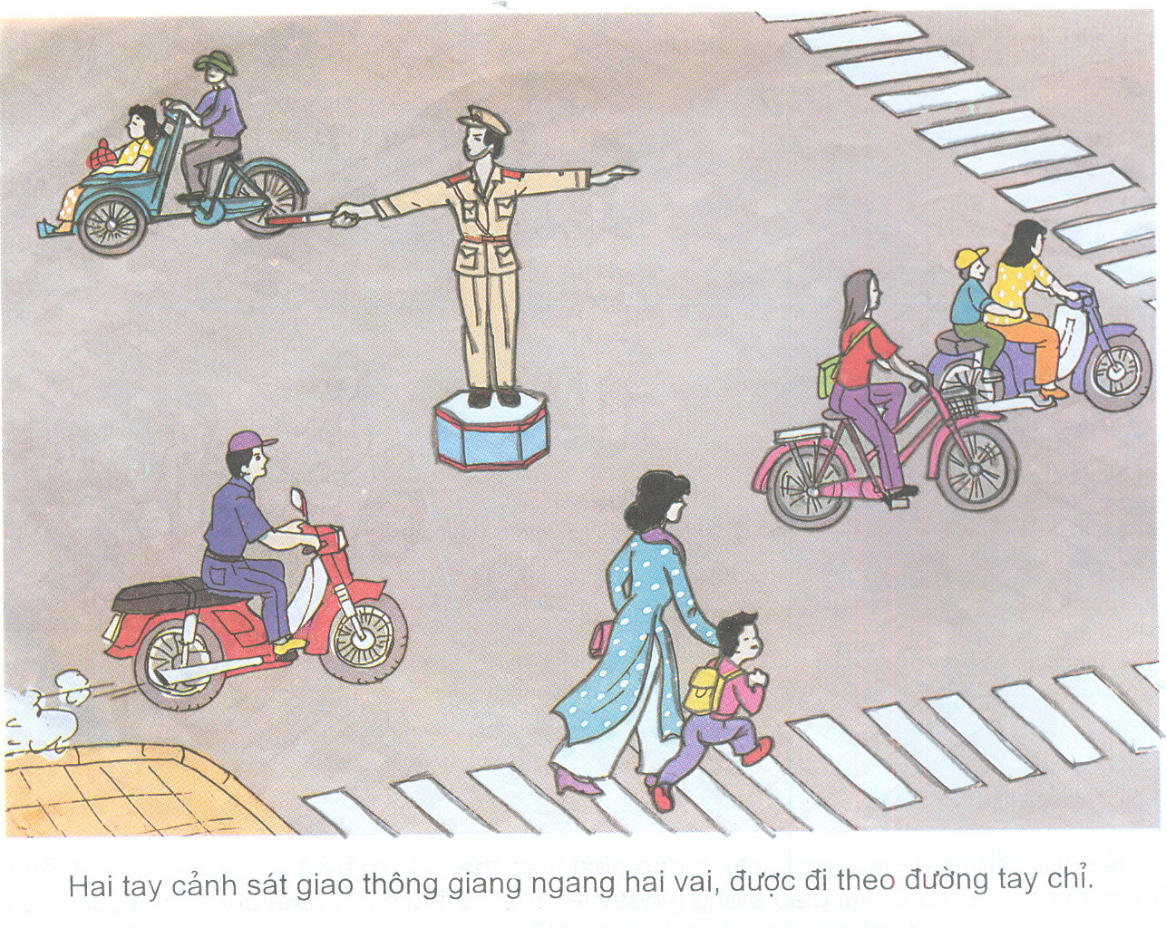

Slide 11
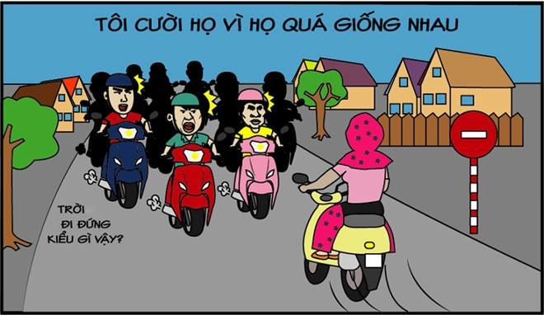
Không đi ngược chiều

Slide 12
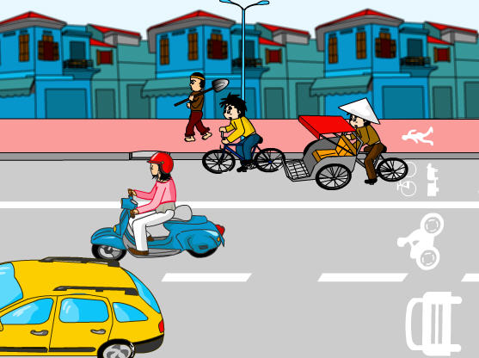

Slide 13

Đội mũ bảo hiểm khi tham gia giao thông

Slide 14
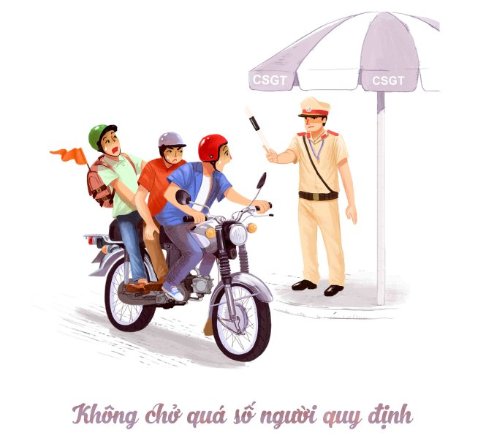

Slide 15
Trò chơi: Thử tài của bé

Slide 16
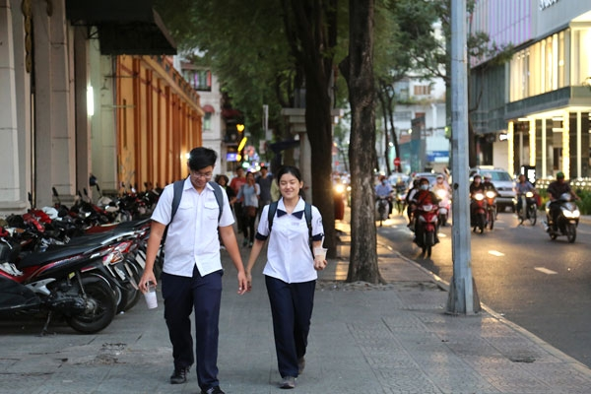

Slide 17
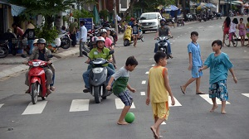

Slide 18
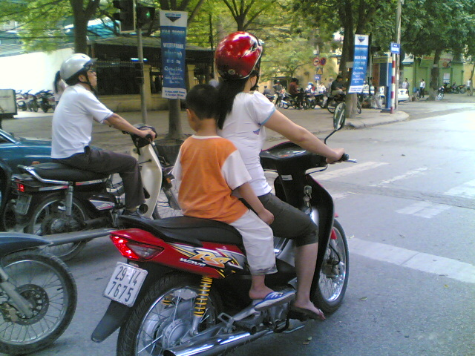

Slide 19
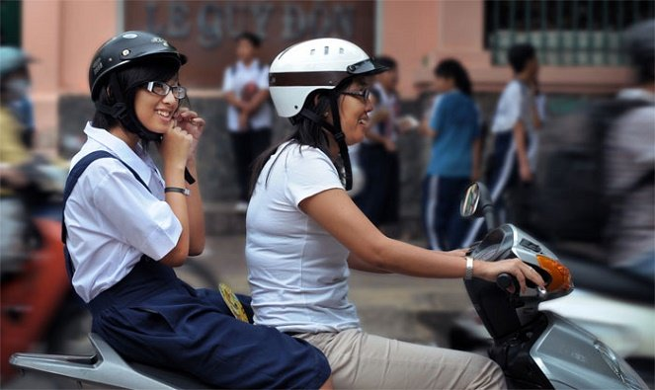

Slide 20
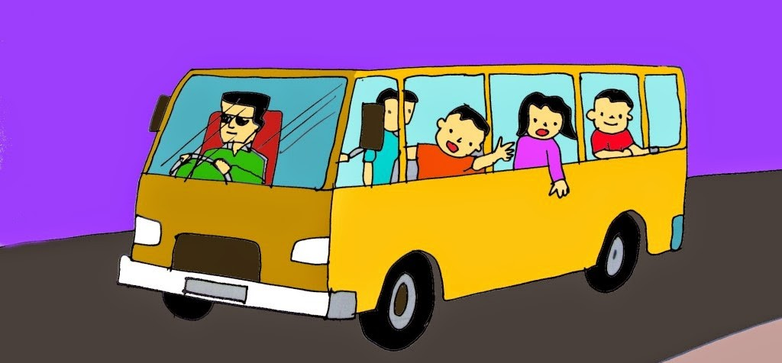
Khi ngồi trên ô tô thò đầu, thò tay ra ngoài ô cửa xe đúng hay sai?

Slide 21
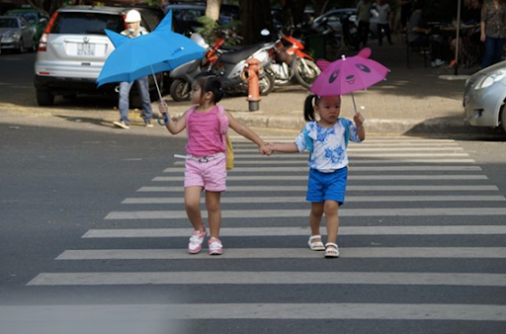

Slide 22
Trò chơi: Ô cửa bí mật

Slide 23
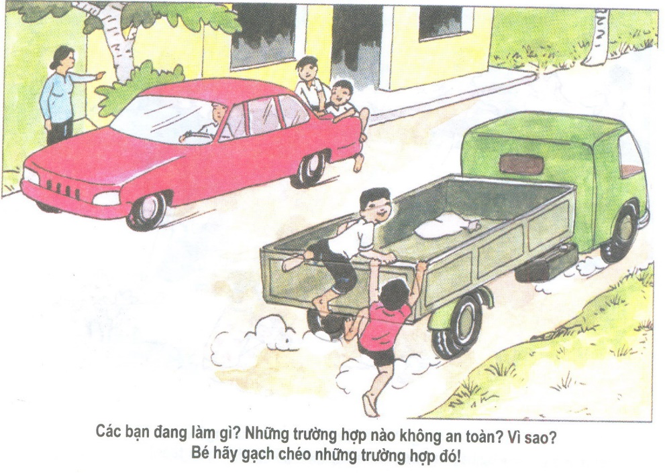
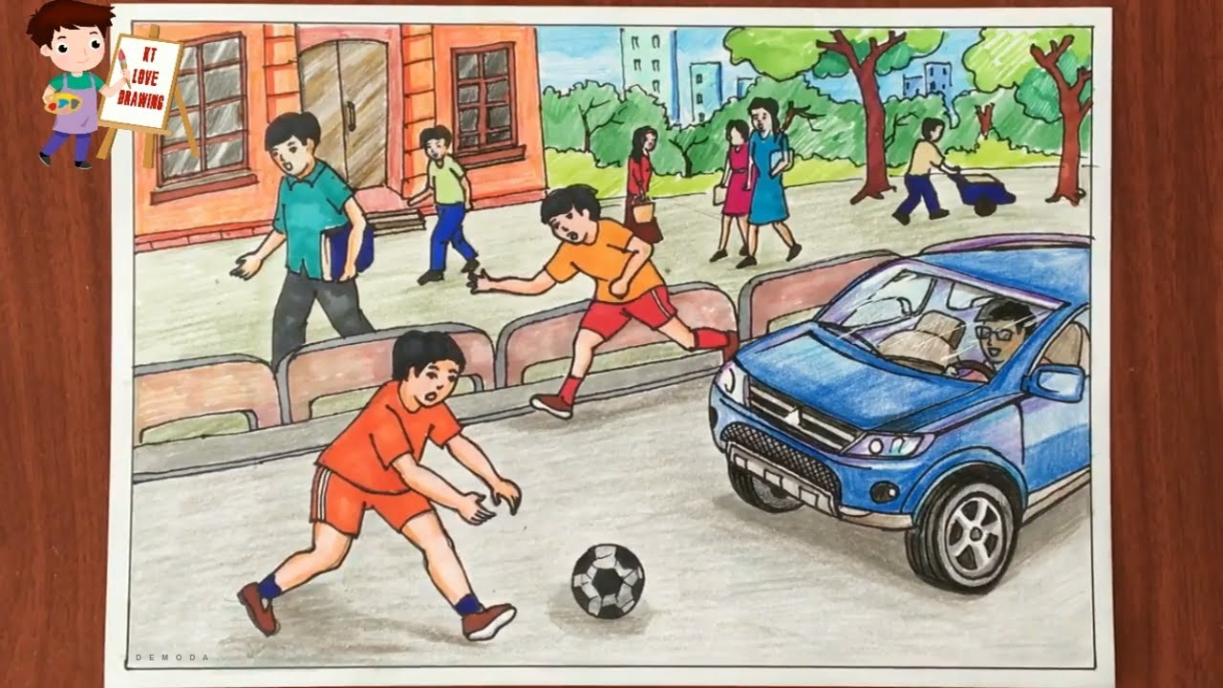
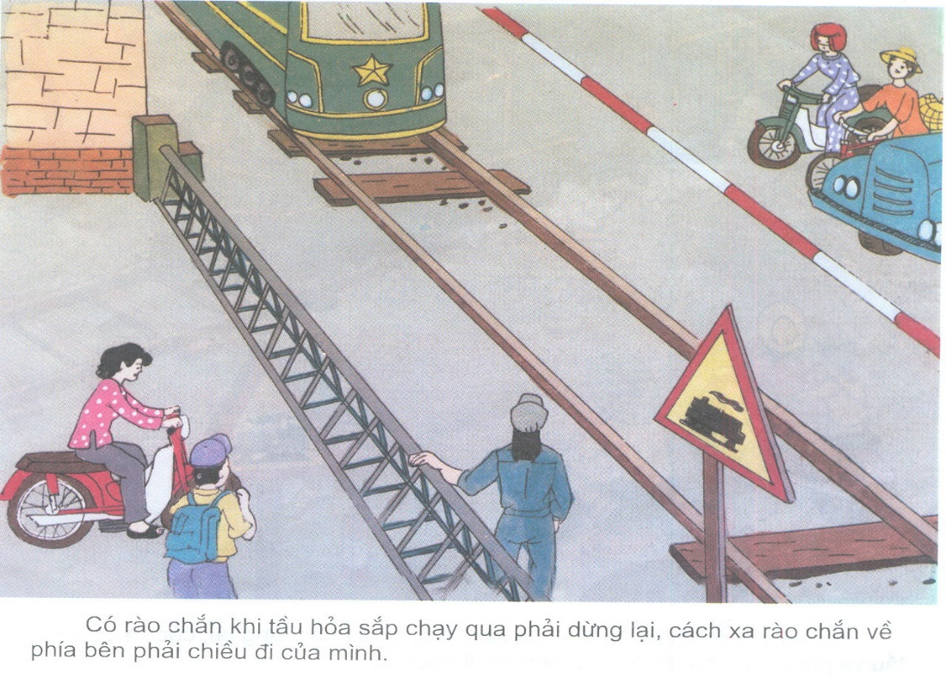
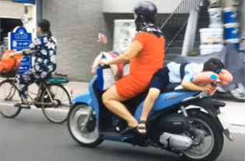

Slide 24
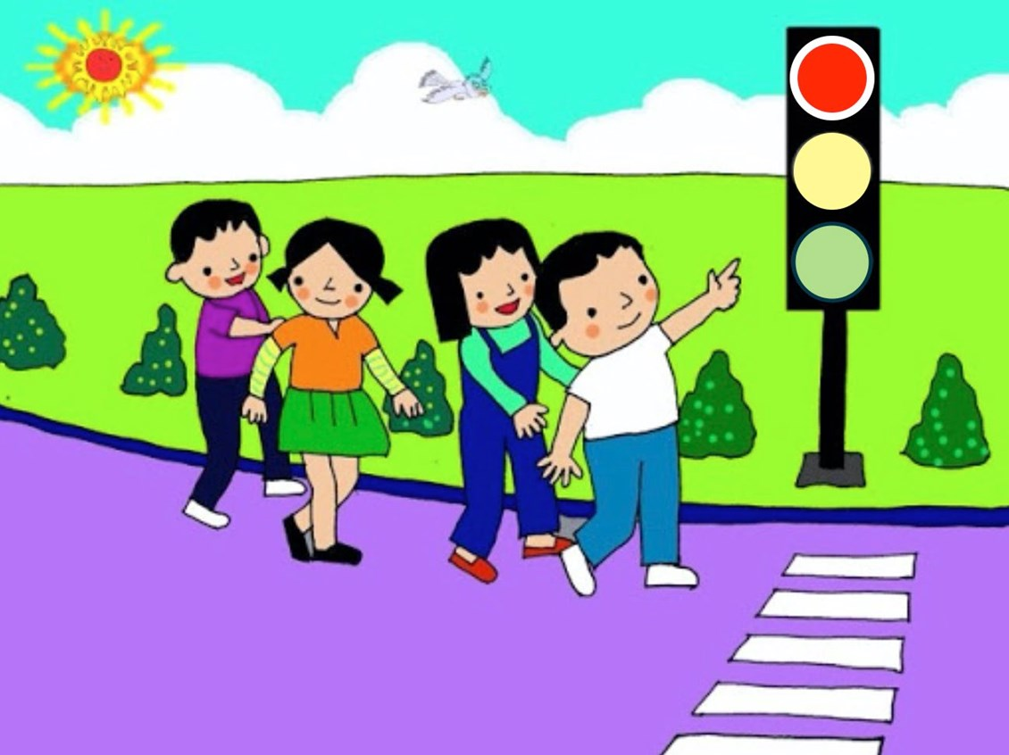
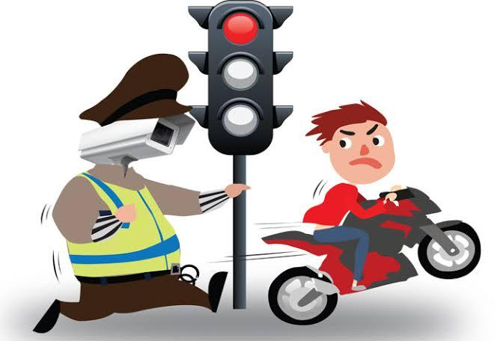
CHON ĐÁP ÁN ĐÚNG
1
2

Slide 25
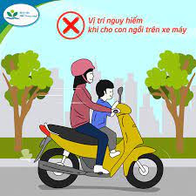
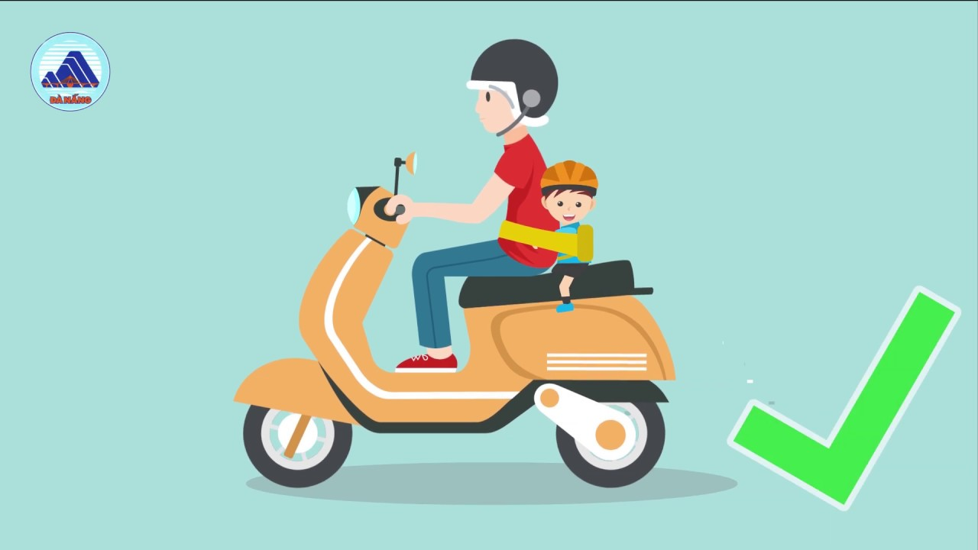
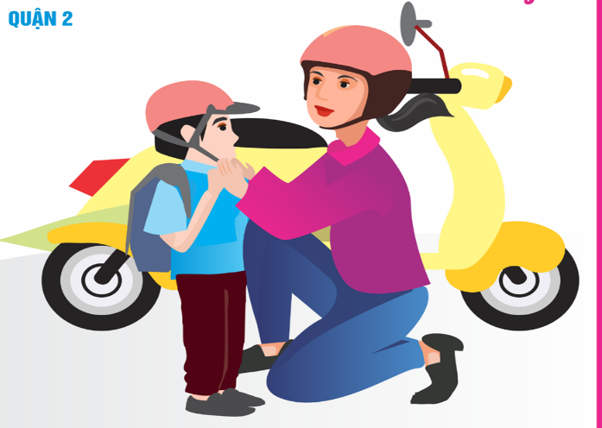
1
2
3

Slide 26



BIỀN NÀO LÀ BIỂN CẤM ĐI NGƯỢC CHIỀU
1
2
3

Slide 27


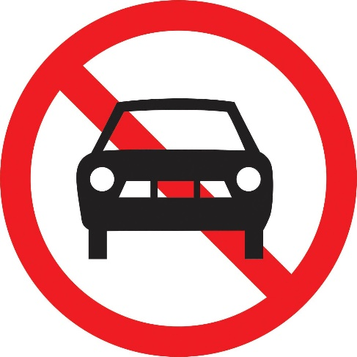
BIỀN NÀO LÀ BIỂN CẤM ĐI XE MÁY
1
2
3

Slide 28
BIỀN NÀO LÀ BIỂN CẤM ĐI BỘ
1
2
3

Slide 29
BIỀN NÀO LÀ BIỂN CẤM Ô TÔ
1
2
3

Slide 30


Bài học kết thúc xin chào và hẹn gặp lại!

